Slide 1
２０１９年 第２４回 L.I.K. 全国学生カート選手権
御協賛のお願い
全国大学カート連盟 ( L.I.K.)

Slide 2
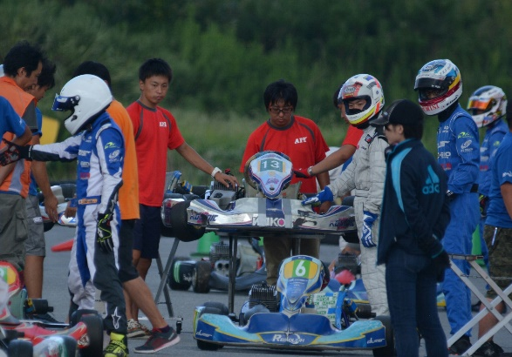
開催目的
私たち、全国大学カート連盟では、学生が手軽に楽しめるイベントとして1996年より「L.I.K.全国学生対抗カート選手権」を開催してきました。
本競技会の開催の目的は
全国の学生チーム、学生カーターとの交流を深める。
本競技会を学生カーターの日本一を決める大会と位置づけ、目標となるに相応しい大会にすることにより、
学生カーターのレベルアップをはかる。
一般の学生が、カートの存在とその素晴らしさを知るきっかけを提供し、より幅広いカートの普及に貢献し、
若い世代のカートの復興と発展を目指す。
本競技会を開催し成功させることにより、学生のカート活動が広く社会的に認知され、多くの方々に注目していただけるように努める。
以上の項目を柱とし、学生のカート活動・若い世代のレース活動を盛り上げて
ゆくことを目指しています。レーシングカートがより社会的に認知され、スポーツ
やレジャーとして普及すること、それによってモータースポーツの正しい理解が
浸透し、自動車大国である日本の文化として根付いていくことの一助となること
を目標としています。

Slide 3
大会概要
■大会名称 ２０１９年 第２４回 L.I.K. 全国学生カート選手権
■開催場所 スポーツランドSUGO西コース
〒９８９－１３０１ 宮城県柴田郡村田町菅生６－１
■大会日程 ８月１４日（水）前日走行
１５日（木）大会
■主催 全国大学カート連盟(L.I.K.)
主管：東北大学・東北学院大学
■参加資格 ・１８歳以上の大学生、大学院生、短大生、専門学校生などの学生と
そのOBであること。
・本年有効なSLライセンスまたはJAFカートライセンス所持者である
こと。
■予想参加台数 TIAクラス：１０台 FDオープンクラス：１０台
SSクラス：1０台
計30台前後を予想しております。
また、レンタルカートによるスプリントレースを予定しています。

Slide 4
連盟の概要
私たち学生の中で、学業の他にドライビングやモータースポーツに興味があるという者は、未だに少なからず存在します。しかし、自らがイベントや競技に参加している者は非常に少ないのが現状です。モータースポーツに競技者として参加するためには経済的な負担も大きいため、多くの学生がモータースポーツを叶わぬ夢と諦めている実態があります。
全国学生カート連盟（L.I.K.)は、1996年にレーシングカートの研究者である愛知工業大学水谷充准教授をはじめ、東北大学レーシングカート部、愛知工業大学レーシングカート部が中心となって創設されました。数多くあるモータースポーツイベントの中でも比較的安価に本格的な活動ができ、モータースポーツの本質が詰まったレーシングカートを通じて、「学生相互の親睦と交流を深め、レーシングカートの普及および健全な発展を促進し、もってモータースポーツマインドの向上に寄与すること｣を目的としています。
1996年夏に宮城県スポーツランドSUGO国際カートコースにて全国から14大学を集め｢第1回全日本大学対抗カート選手権｣ が開催され、以後、日本一の学生カーターを決める大会として20年以上の歴史を歩んできました。

Slide 5
大会の歴史（１）
開催年 大会名称 開催場所 総合優勝校
１９９６年 第１回全日本大学対抗選手権 宮城県 ＳＵＧＯ国際カートコース 東北学院大学 | ２００７年 第１２回全日本学生カート選手権 兵庫県 猪名川サーキット 大阪経済大学
１９９７年 第２回全日本大学対抗選手権 岐阜県 瑞浪レイクウェイ 千葉工業大学 | ２００８年 第１３回全日本学生カート選手権 宮城県 ＳＵＧＯ国際カートコース 中日本自動車短期大学
１９９８年 第３回全日本大学対抗選手権 千葉県 新東京サーキット 三重大学 | ２００９年 第１４回全日本学生カート選手権 岐阜県 瑞浪レイクウェイ 大同大学
１９９９年 第４回Ｌ．Ｉ．Ｋ大学対抗カート選手権 宮城県 ＳＵＧＯ国際カートコース 千葉工業大学 | ２０１０年 第１５回全日本学生カート選手権 兵庫県 猪名川サーキット 愛知工業大学
２０００年 第５回Ｌ．Ｉ．Ｋ大学対抗カートレース 三重県 鈴鹿サーキット南コース 中日本自動車短期大学 | ２０１１年 第１６回全国学生対抗カート選手権 宮城県 ＳＵＧＯ西コース 愛知工業大学
２００１年 第６回学生カート選手権 兼 Ｌ．Ｉ．Ｋ大学対抗カートレース 千葉県 新東京サーキット 武蔵工業大学・清和大学・東京科学芸術専門学校 合同チーム | ２０１２年 第１７回全日本学生カート選手権 愛知県 石野サーキット 東北大学
２００２年 第７回学生カート選手権 兼 Ｌ．Ｉ．Ｋ大学対抗カートレース 宮城県 ＳＵＧＯ国際カートコース 愛知工業大学 | ２０１３年 第１８回全日本学生カート選手権 兵庫県 猪名川サーキット 東北大学
２００３年 第８回学生カート選手権併催Ｌ．Ｉ．Ｋ大学対抗カートレース 岐阜県 瑞浪レイクウェイ 名古屋工業大学 | ２０１４年 第１９回全日本学生カート選手権 群馬県 榛名モータースポーツランド 大同大学
２００４年 第９回学生カート選手権併催Ｌ．Ｉ．Ｋ大学対抗カートレース 三重県 鈴鹿サーキット南コース 大同工業大学（大同大学） | ２０１５年 第２０回全日本学生カート選手権 岐阜県 フェスティカサーキット瑞浪 大同大学
２００５年 第１０回全国学生対抗カート選手権 宮城県 ＳＵＧＯ国際カートコース 鈴鹿国際大学・東北大学 | ２０１６年 第２１回Ｌ．Ｉ．Ｋ全国学生カート選手権 新潟県 スピードパーク新潟 大同大学
２００６年 第１１回全国学生対抗カート選手権 岐阜県 瑞浪レイクウェイ 東北大学 | ２０１７年 第２２回Ｌ．Ｉ．Ｋ全国学生カート選手権 愛知県 石野サーキット 愛知工業大学

Slide 6
大会の歴史（２）
開催年 大会名称 開催場所 総合優勝校
２０１８年 第２３回Ｌ．Ｉ．Ｋ全国学生カート選手権 三重県 レインボースポーツカートコース 大同大学

Slide 7
過去参加大学

Slide 8
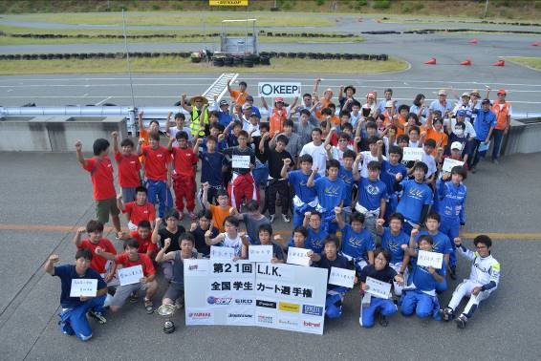
ご協賛のお願い
大会開催に当たりまして，学生である参加選手に大きな金銭的負担とならないようにしたいと考えております。参加者の中には遠方からのエントリーもあり，年1回の開催ではありますが，遠征費用は大きな額になります．毎年の学生カート選手権を楽しみにしている学生カーターが全国に少なからずおり、そういった方々が金銭的な理由でやむを得ず参加を見送るといった事態は何としても避けたい思いでございます。
このような状況の中，このイベントを盛大に行うためには、ぜひとも貴社の御協力が必要となります。私共が貴社にできる恩返しは限られてはおりますが、
ポスター…学生が属しているコース・カートSHOP等に掲示。
公式ＨＰ、公式Ｆａｃｅｂｏｏｋ・・・スポンサーロゴ、ご協賛内容の広報等。
大会パンフレット・・・表紙＜スポンサーロゴ＞、白黒1ページを印刷して配布。
各雑誌（月刊「ＪＡＰＡＮ ＫＡＲＴ」誌等）
・・・スポンサーロゴ・集合写真（看板・横幕等を一緒に撮影）の掲載。
を考えております。わずかでも貴社のお力になれるよう、全力で努力して
参りますので、ぜひとも、ご支援、ご協力をお願いいたします。

Slide 9
大会運営組織・連絡先
全国大学カート連盟(L.I.K.)は｢レーシングカートを通じて学生相互の親睦と交流を深め、レーシングカートの普及および健全な発展を促進する｣ことを目的に、平成8年からレーシングカートの研究者である愛知工業大学水谷充准教授をはじめ、東北大学レーシングカート部、愛知工業大学レーシングカート部が中心になって設立されました。その後、会員大学は20校を超え会則の変更によって現在では｢学生カート選手権｣に出場したすべての大学がL.I.K.の会員となっています。
連盟の主要活動のひとつが｢学生カート選手権｣の開催であり、毎年、大会開催幹事校が大学カート連盟幹部となり活動しています。
今大会の幹事校は “ 東北大学・東北学院大学 ” になります。
また、今大会から幹事校以外の大学とも積極的に協力して、「学生カート選手権」の運営を行ってまいります。
御協賛の御連絡、大会に関する御質問などございましたら、以下の連絡先にお願いいたします。
全国大学カート連盟（L．I．K．）会長 栗山陽（東北大学）
連絡先 Mail : gakuseikart.lik@gmail.com
連盟公式ホームページ : https://www.gakuseikart.com/
郵便、荷物の送付先
〒980-0824 宮城県仙台市青葉区支倉町2－32－807
郵便・荷物担当 栗山 陽 宛

